Slide 1
Prezentace MAS KHK
Dobrá praxe v obcích Kostelecká Lhota 27. 3. 2025
Petr Kulíšek
KS NS MAS KHK

Slide 2
Silné společenství
pro rozvoj venkova
sdružení aktivních organizací, společně usilujeme o rozvoj
místních komunit a venkovských regionů metodou LEADER/CLLD
spolehlivý a významný partner na národní i mezinárodní úrovni
vzděláváme naše členské organizace a společně udáváme trend rozvoji venkova

Slide 3
176
+1
NS MAS
V ČÍSLECH
městská MAS
členských organizací
90%
pokrytí území České republiky
5,5
milionu obyvatel venkova
4
evropské fondy
6
10
operačních programů
odborných platforem

Slide 4
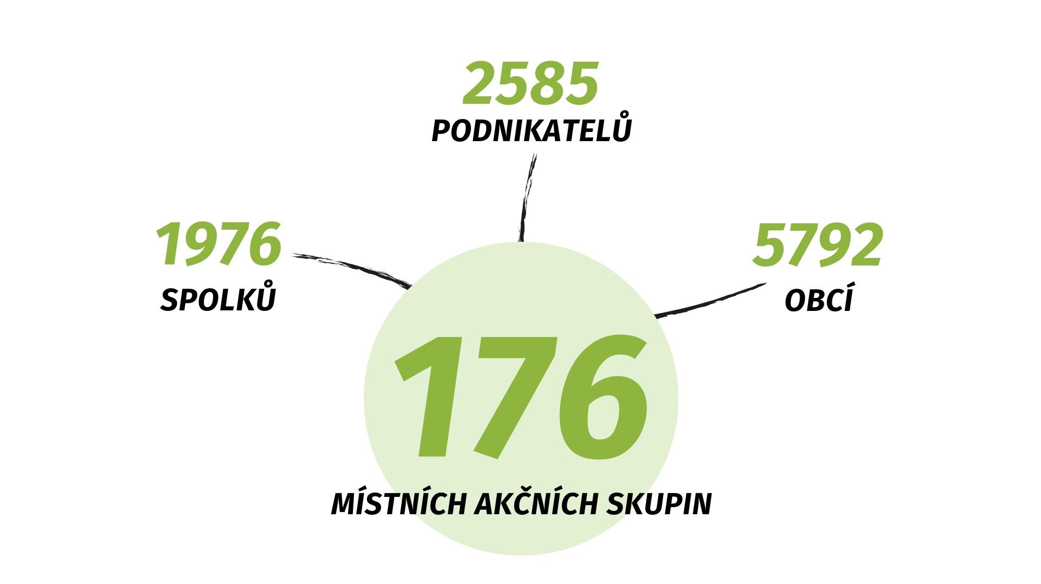

Slide 6
15 místních akčních skupin v Královéhradeckém kraji

Slide 7
Aktuální stav čerpání OP 2021-2027
MAS Královéhradeckého kraje

Slide 8
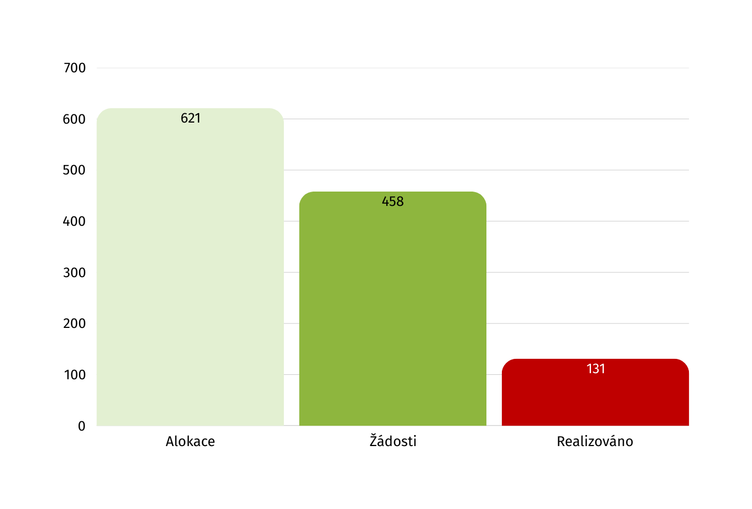
Integrovaný regionální operační program (IROP)
v mil. Kč
milník (červen 2025):
splní 6
spíše splní 7
nesplní 1
data k 7. 3. 2025

Slide 9
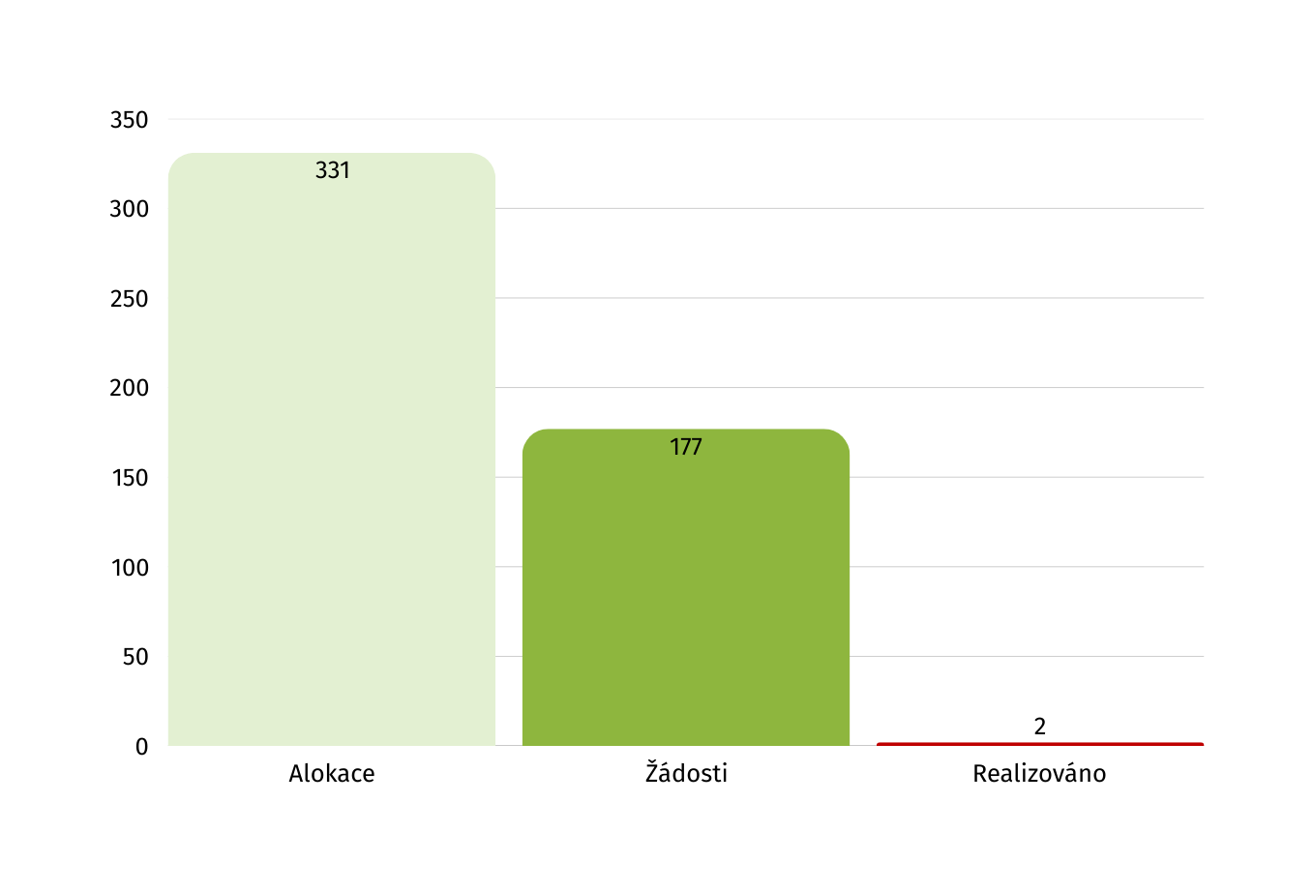
Strategický plán společné zemědělské politiky (SZP)
v mil. Kč
milník (31. 12. 2025)
data k 7. 3. 2025

Slide 10
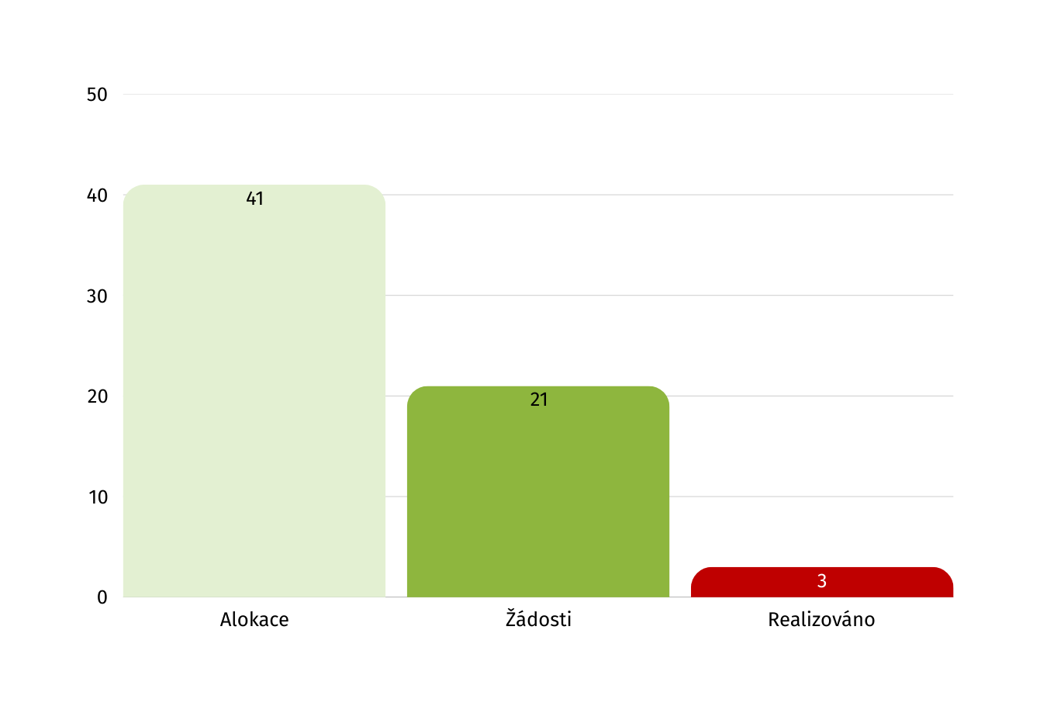
Operační program Technologie
a aplikace pro konkurenceschopnost (OPTAK)
v mil. Kč
milník (31. 3. 2025):
splní 6
spíše splní 7
nesplní 1
data k 7. 3. 2025

Slide 11
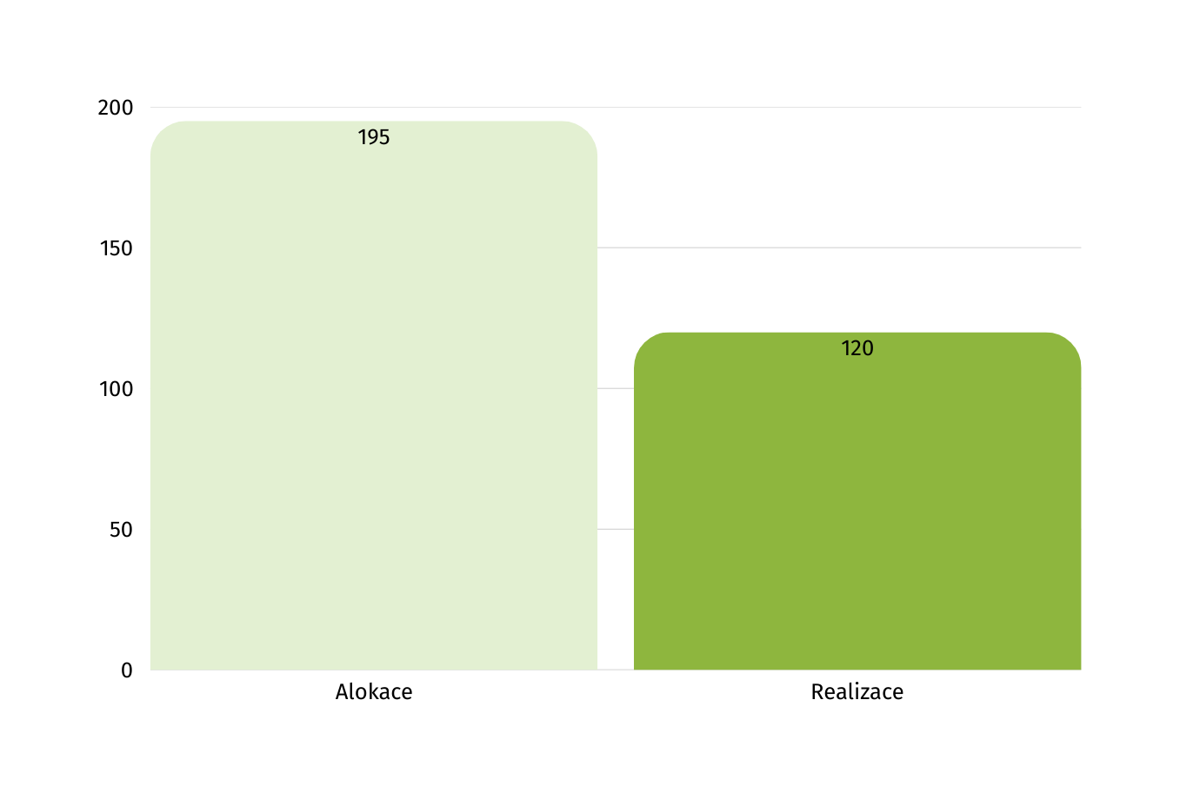
Operační program Zaměstnanost plus (OPZ+)
v mil. Kč
realizuje 12 z 15 MAS
plánuje realizovat
15 MAS
data k 7. 3. 2025

Slide 12
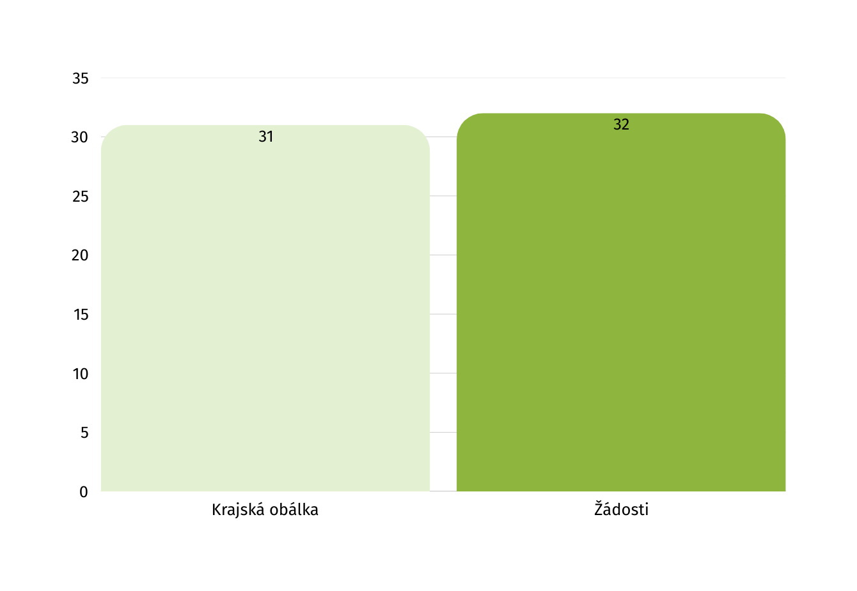
Operační program Životní prostředí (OPŽP)
v mil. Kč
realizuje 5 z 15 MAS
data k 7. 3. 2025

Slide 13
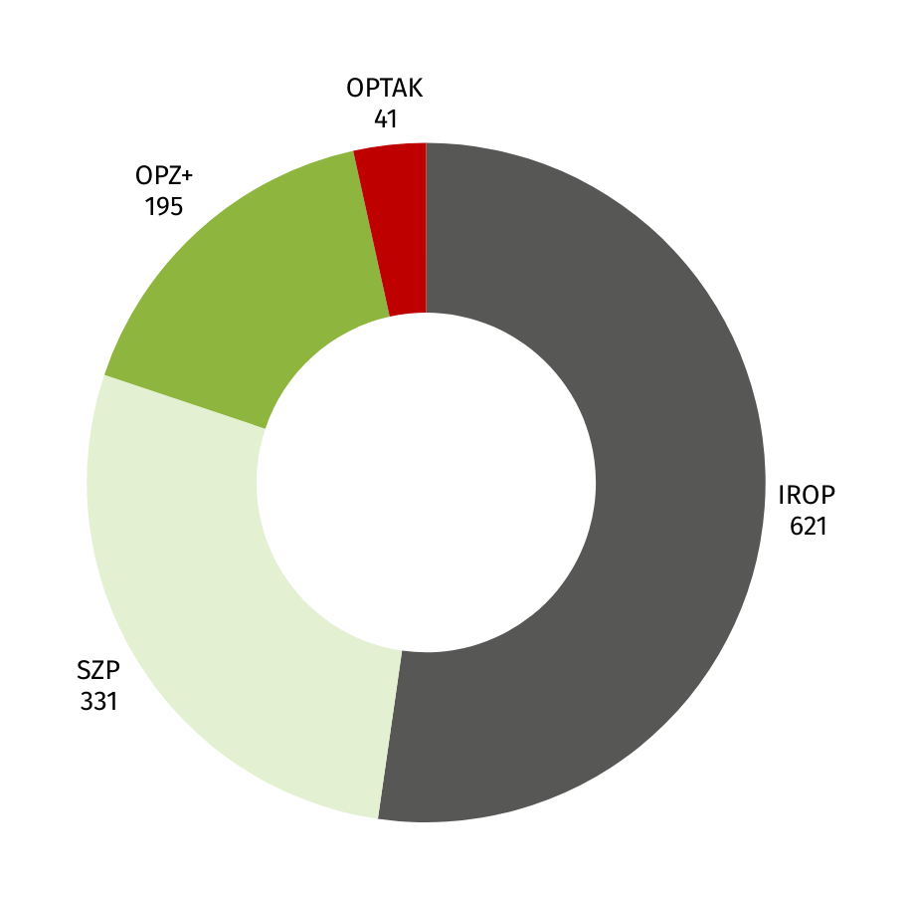
Alokace celkem PO 2021–2027
v mil. Kč
celkem 1 118 mil. Kč

Slide 14
Místní akční plány rozvoje vzdělávání (MAP)
15 z 15 MAS
15 ORP
15 MAP
5 MAS plánuje realizovat i MAP V

Slide 16
Vyjednávání PO 2028+
jednání na národní úrovni (územní partneři, ministerstva,...)
–> společné stanovisko územních partnerů – Horizontální priority
stejně tak na mezinárodní úrovni (ELARD, EU CAP Network)
potenciál využití metody LEADER a nástroje CLLD v realizaci strategických cílů Evropské komise v následujícím období
Ideová konference CLLD/LEADER – Plzeň

Slide 17
Děkuji
za pozornost.
Petr Kulíšek
www.nsmascr.cz

